Slide 1
SÜRDÜRÜLEBİLİR TURİZM (GSTC)
KÜLTÜREL MİRAS VE BİO ÇEŞİTLİLİĞİN KORUNMASI MİSAFİR BİLGİLENDİRMESİ
SÜRDÜRÜLEBİLİRLİK POLİTİKASI

Slide 2
Biyoçeşitlilik
Biyoçeşitliliğin korunmasını destek ve teşvik eylem planı
Yaban Hayatı
Şehir içi Ulaşım
Kültürel Miras
Zararlı Kimyasal kullanımı
Yasadışı yaban hayatı ticareti
Sürdürülebilirlik politikası
Sürdürülebilirlik Satınalma politikası

Slide 3
BİYOÇEŞİTLİLİK
İstanbul Bio çeşitlilik anlamında dünyadaki sayılı metropollerden birisidir. İstanbul çevresinde bulunan orman, park, sulak alanlar, endemik bitki türleri ve vahşi yaşamı ile günlük metropol yaşantısı dışında farklı tarafını paylaşacağız.
En basit ifadeyle biyoçeşitlilik ,doğal dünyadaki tüm organizmaları içerir. Mikroorganizmalar, bitkiler, mantarlar, böcekler ve her tür hayvan birlikte biyoçeşitliliği oluşturur. Terim en sık olarak, belirli bir alanın veya ekosistemin biyolojik çeşitliliğini tanımlamak için kullanılır.

Slide 4
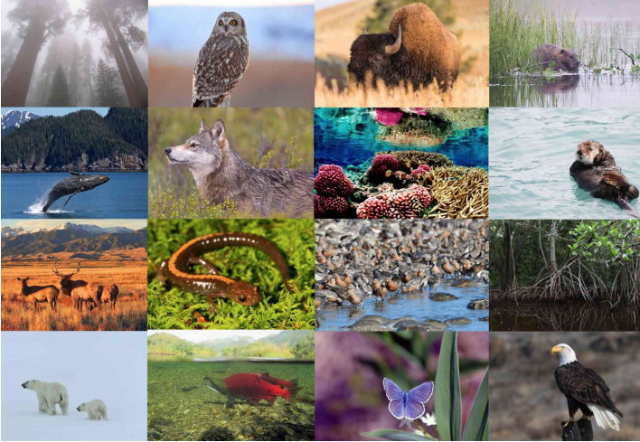
BİYOÇEŞİTLİLİK
Biyoçeşitliliğe Yönelik Tehditler
Dünya'da, ne yazık ki, biyolojik çeşitliliğe yönelik tehditler son yıllarda arttı ve sonuç olarak, bazı çeşitlilik zaten kalıcı olarak maalesef kaybedildi. Soyu tükenmiş hayvan ve bitki türlerinin sayıları artmış, gezegenin çeşitliliğinde genel bir azalmaya yol açmıştır. Bugün bu sorun hızla devam ediyor. Tarihin bu noktasında, çeşitlilik her zamankinden daha hızlı azalıyor. Türler, 21. yüzyılda, Dünya tarihinin herhangi bir noktasında olduğundan yaklaşık 1000 kat daha hızlı tükeniyor ve bu doğrudan insan faaliyetlerinden kaynaklanmakta.
Egzotik evcil hayvan endüstrisi dahil hayvan ticareti ; kentsel büyüme; avcılık ve kaçak avcılık ; baraj inşaatı ve sulak alan drenajı; ormansızlaşma; Tarım; ve kirlilik
Örneğin, her yıl yaklaşık 300.000 balina, yunus ve diğer balık türleri ağlar ve oltalar tarafından ölmesine neden olur. Benzer şekilde, çeşitli kaplumbağa türleri, hedef olmamasına rağmen onları yakalayan ve öldüren misinalar ve olta kancaları nedeniyle tehlike altına girmiştir.
Her yıl 22 Mayıs, "Uluslararası Biyolojik Çeşitlilik" günü olarak kutlanıyor.

Slide 5
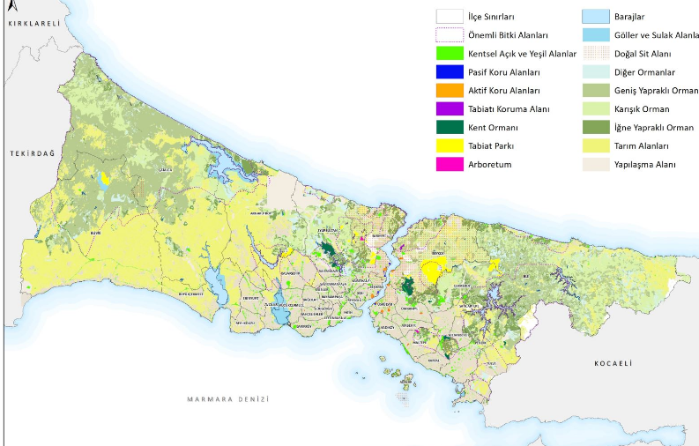
BİYOÇEŞİTLİLİK

Slide 6
BİYOÇEŞİTLİLİK
TEHLİKE ALTINDAKİ BİTKİ TÜRLERİ
Tarım ve Orman Bakanlığının IUCN (Dünya Doğal Kaynakları Koruma Birliği) kriterleri ile uyumlu geliştirdiği Ulusal Kermis Liste Endeksi’ne göre tehlike altında olan 207 tür bulunmaktadır. Tehlike altındaki türlerin bölgesel dağılımına göre; Çatalca ve Silivri ilçesinde yer alan Terkos Kasatura Kıyılarında 73 adet, Eyüpsultan ilçesinde bulunan Ağaçlı Kumullarında 14 adet, Sarıyer ilçesinde bulunan Kilyos Kumullarında 15 adet, Sultangazi, Başakşehir ve Sazlıdere barajında bulunan Batı İstanbul Meralarında 19 adet, Sarıyer ve Beykoz ilçelerinde bulunan Kuzey Boğaziçi’nde 36 adet, Sahilköy-Şile Kıyılarında 13 adet ve Ömerli Havzasında 37 adet tür sayısı tehlike altındadır.

Slide 7
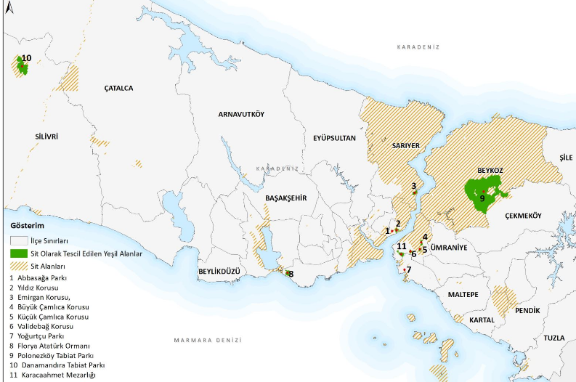
BİYOÇEŞİTLİLİK
Kentte doğrudan sit olarak tescil edilmiş olan yeşil alanlar bulunmaktadır. Bunlar; kent parkı olarak hizmet veren Abbasağa Parkı, Yıldız Korusu, Emirgan Korusu, Büyük ve Küçük Çamlıca Koruları, Validebağ Korusu, Yoğurtçu Parkı ve Florya Atatürk Ormanı; rekreatif orman alanı olarak hizmet veren Polonezköy Tabiat Parkı ile Danamandıra Tabiat Parkı ve pasif yeşil alan olarak sınıflandırılan Karacaahmet Mezarlığı’dır.

Slide 8
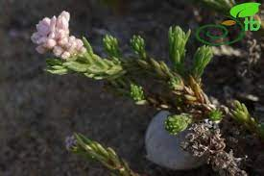
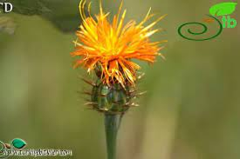
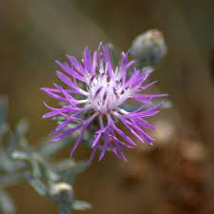
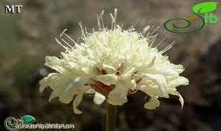
BİYOÇEŞİTLİLİK
BİO ÇEŞİTLİLİK
İSTANBULDAKİ ENDEMİK BİTKİ TÜRLERİ
Endemik bitkiler, yeryüzünün sadece belirli bölgelerinde yayılış gösteren türlerdir. Endemik bitkiler bir dağa, bir adaya, bir ülkeye veya bir kıtanın herhangi bir yerindeki bir flora bölgesine has olabilirler. İstanbul’un 56 tane endemik bitki çeşidi vardır. Tanımak, yayılış alanlarını korumak ve genişletmek biyolojik çeşitliliğin devamı için büyük bir önem taşımaktadır.
Fotoğrafları bulunan 14 adet endemik bitkinin isimleri
Asperula littoralis – Kum belumotu
2. Centaurea hermanii – Peygamber çiçeği
3. Centaurea kilaea – Kilyos düğmesi
4. Cephalaria tuteliana – Sultan pelemiri
BİO ÇEŞİTLİLİK

Slide 9
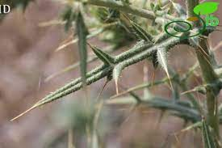
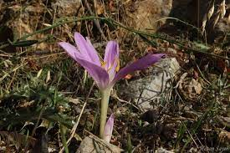
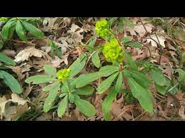
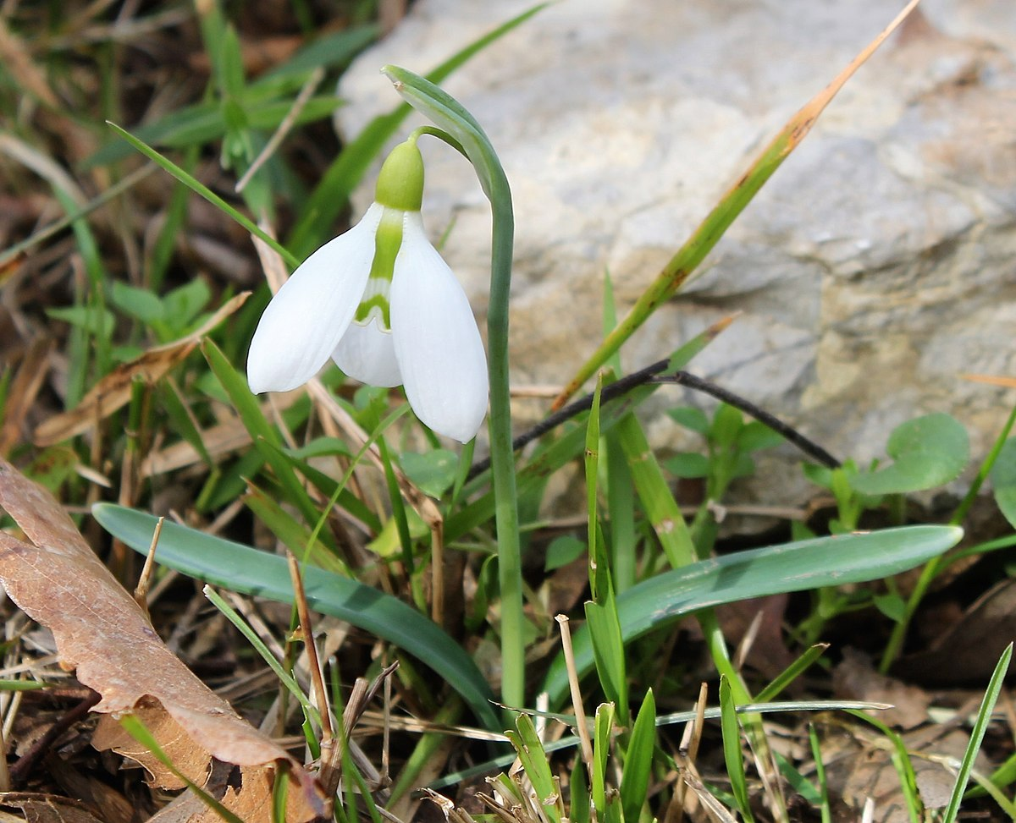
BİYOÇEŞİTLİLİK
5. Cirsium byzantinum – Hoşkangal
6. Colchicum micranthum – Narin acıçiğdem
7. Crocus pestalozzae – Ümraniye çiğdemi
8. Euphorbia amgydaloides – Zerena, Sütleğen
9. Galanthus byzantinus – İstanbul kardeleni

Slide 10
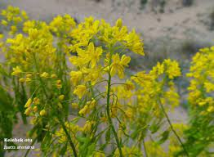
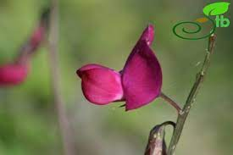
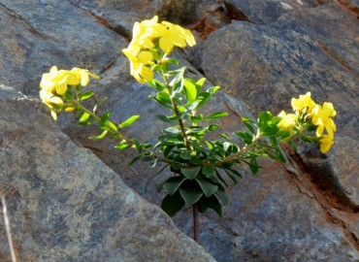
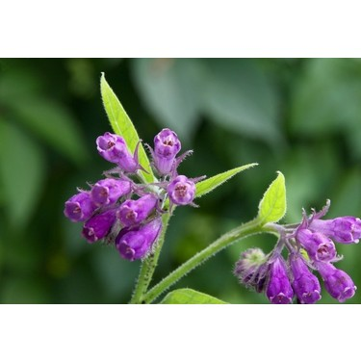
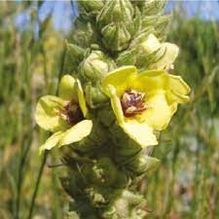
BİYOÇEŞİTLİLİK
10. Isatis arenaria – Kelebekotu
11. Lathyrus undulatus – İstanbul nazendesi
12. Linum tauricum subsp. bosphori – Boğaziçi keteni
13. Symphytum pseudobulbosum – Karakafes otu
14. Verbascum degenii – Riva sığırkuyruğu

Slide 11
BİYOÇEŞİTLİLİĞİN KORUNMASINI DESTEK VE TEŞVİK EYLEM PLANI
Bio çeşitliliğin korunmasını destekliyoruz.
Düzenli olarak hayvan dernekleri, Kültürel Mirasın Korunması Derneği ve
Tema’ya bağışlar yapıyoruz.

Slide 12
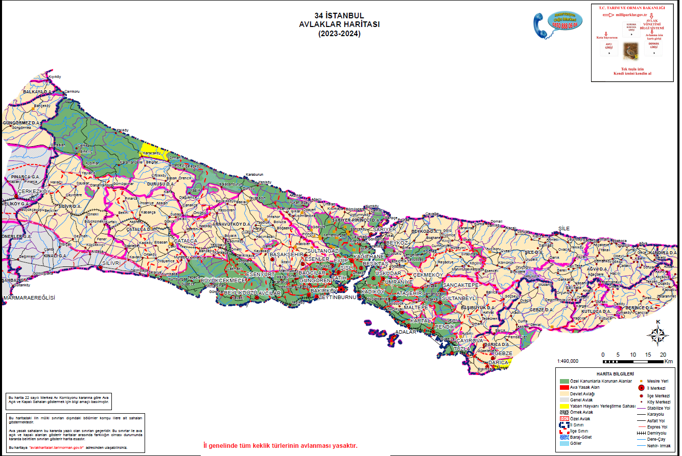
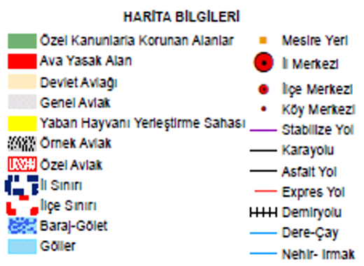
TEHDİT ALTINDAKİ YABAN HAYATI
İSTANBUL AVLAK HARİTASI

Slide 13
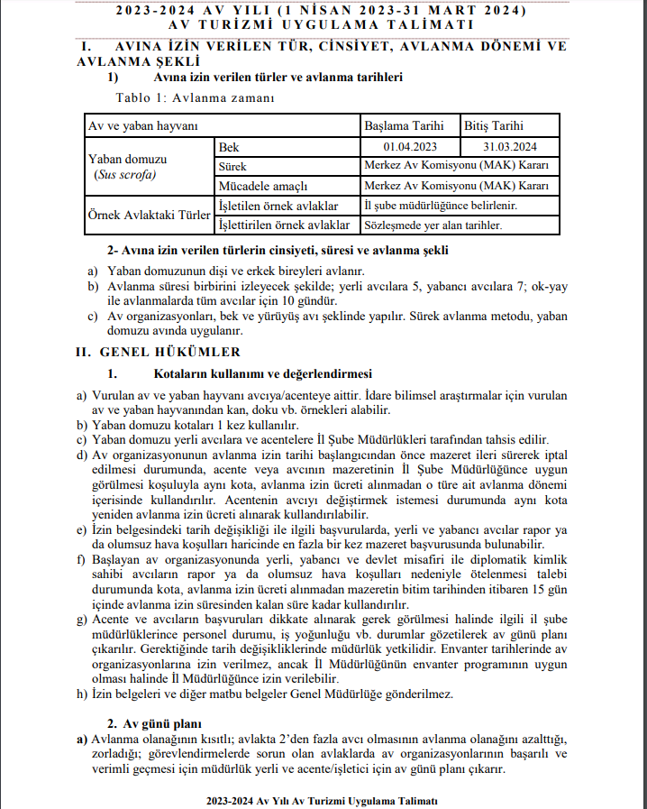
TEHDİT ALTINDAKİ YABAN HAYATI
1 N İ S A N 2 0 2 3 - 3 1 M A R T 2 0 2 4 A V T U R İ Z M İ U Y G U L A M A T A L İ M A T I

Slide 14
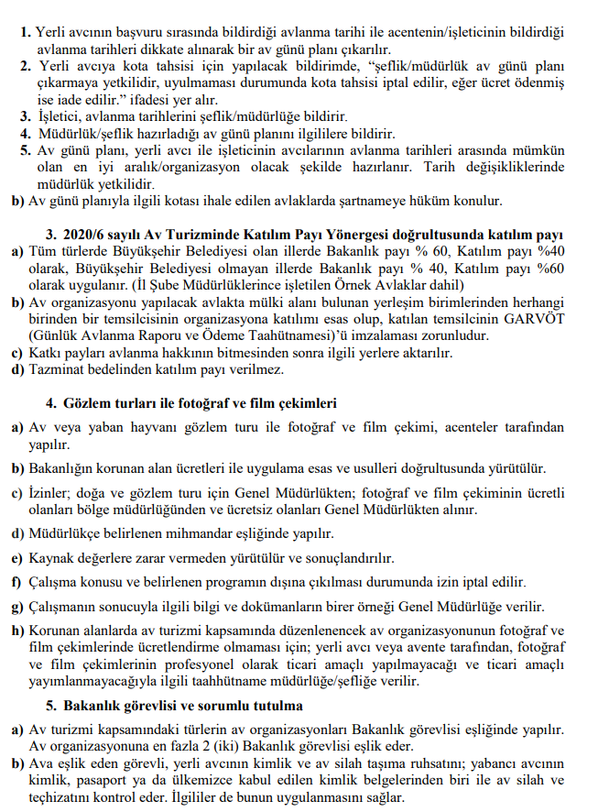
TEHDİT ALTINDAKİ YABAN HAYATI

Slide 15
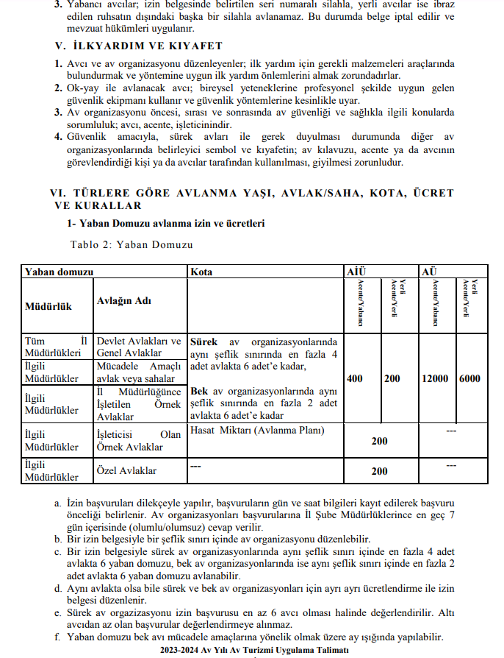
TEHDİT ALTINDAKİ YABAN HAYATI

Slide 16
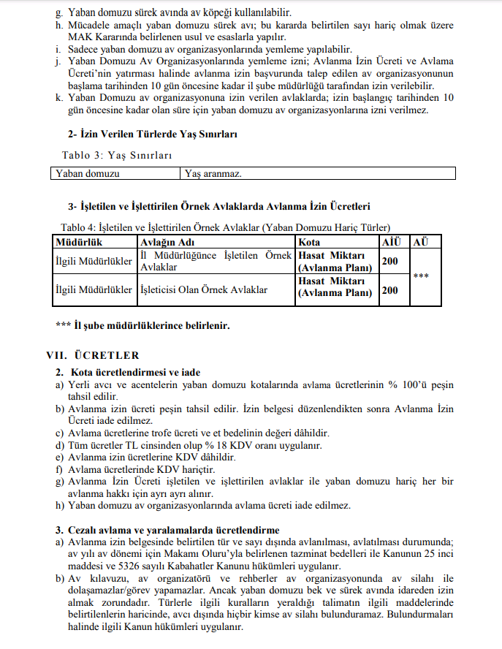
TEHDİT ALTINDAKİ YABAN HAYATI

Slide 17
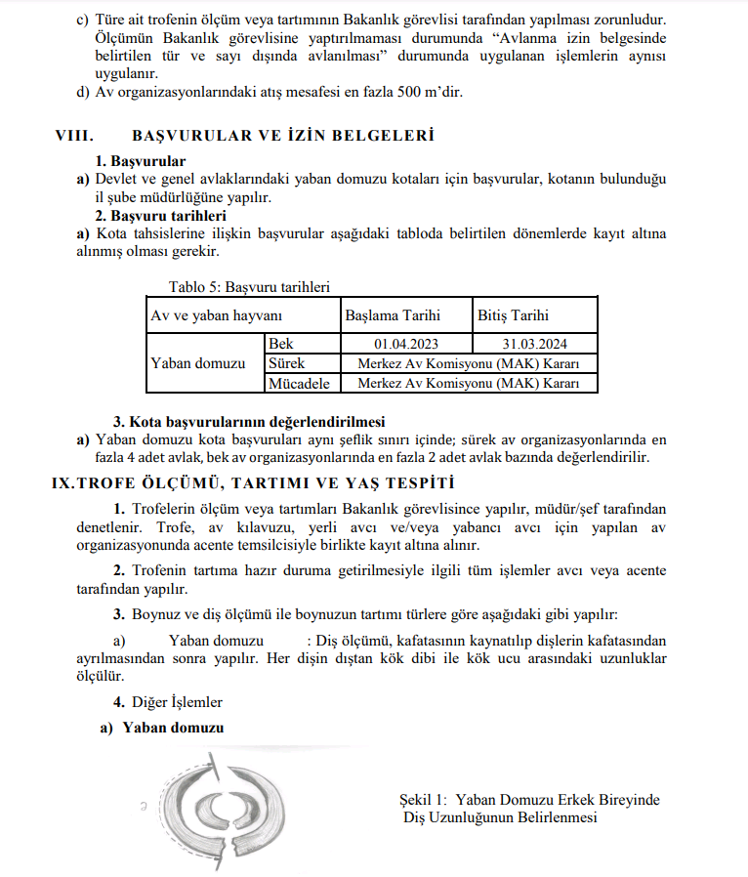
TEHDİT ALTINDAKİ YABAN HAYATI

Slide 18
ŞEHİR İÇİ ULAŞIM

Slide 19
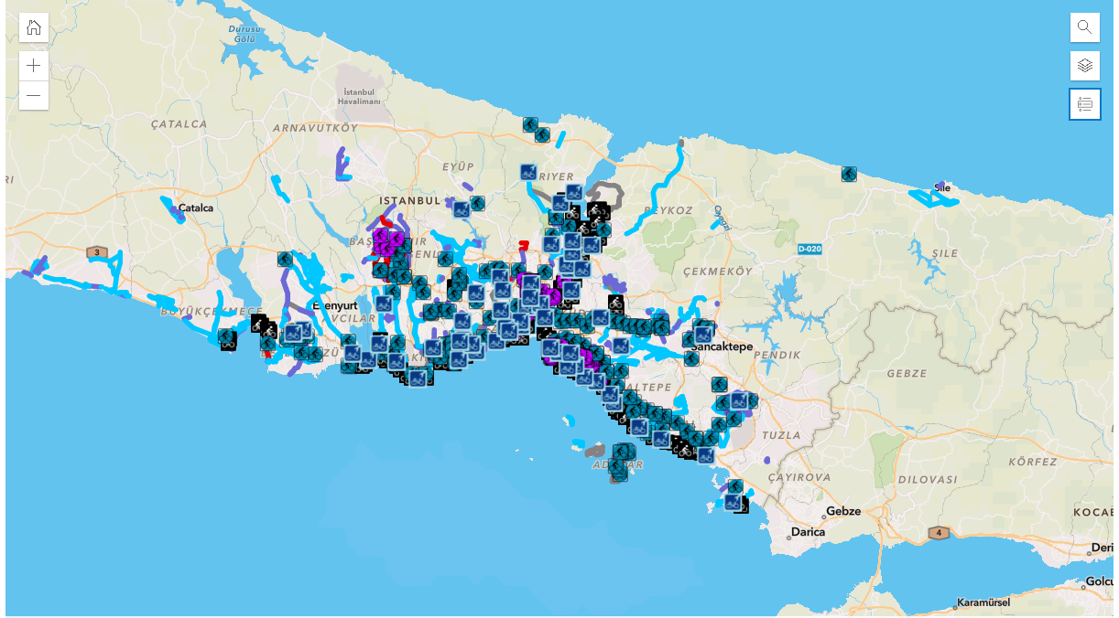
ŞEHİR İÇİ ULAŞIM
İSTANBUL BİSİKLET HARİTASI - ISTANBUL CYCLING MAP

Slide 20
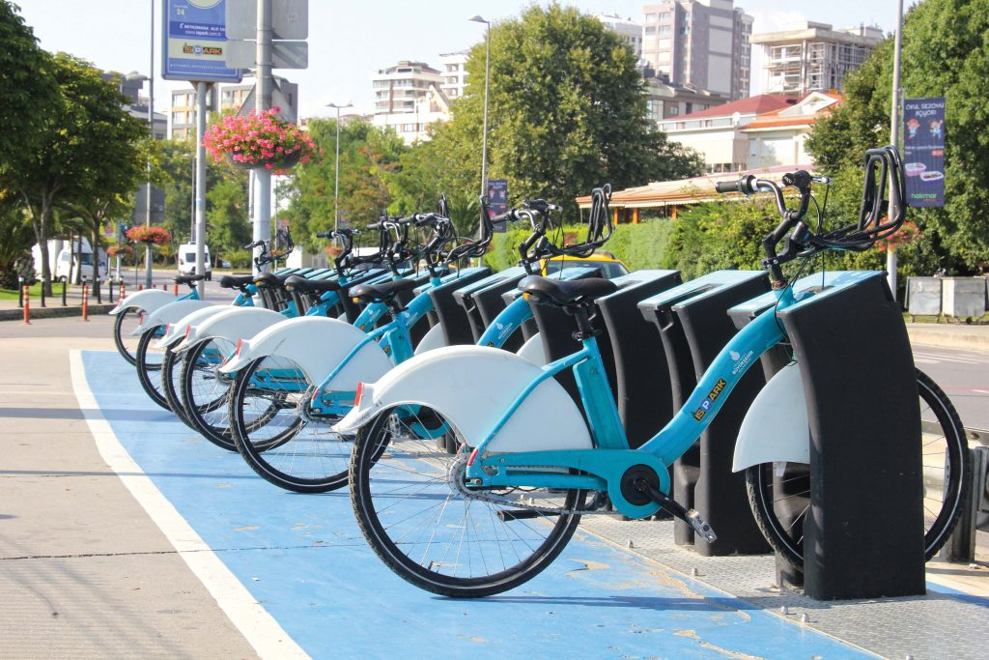
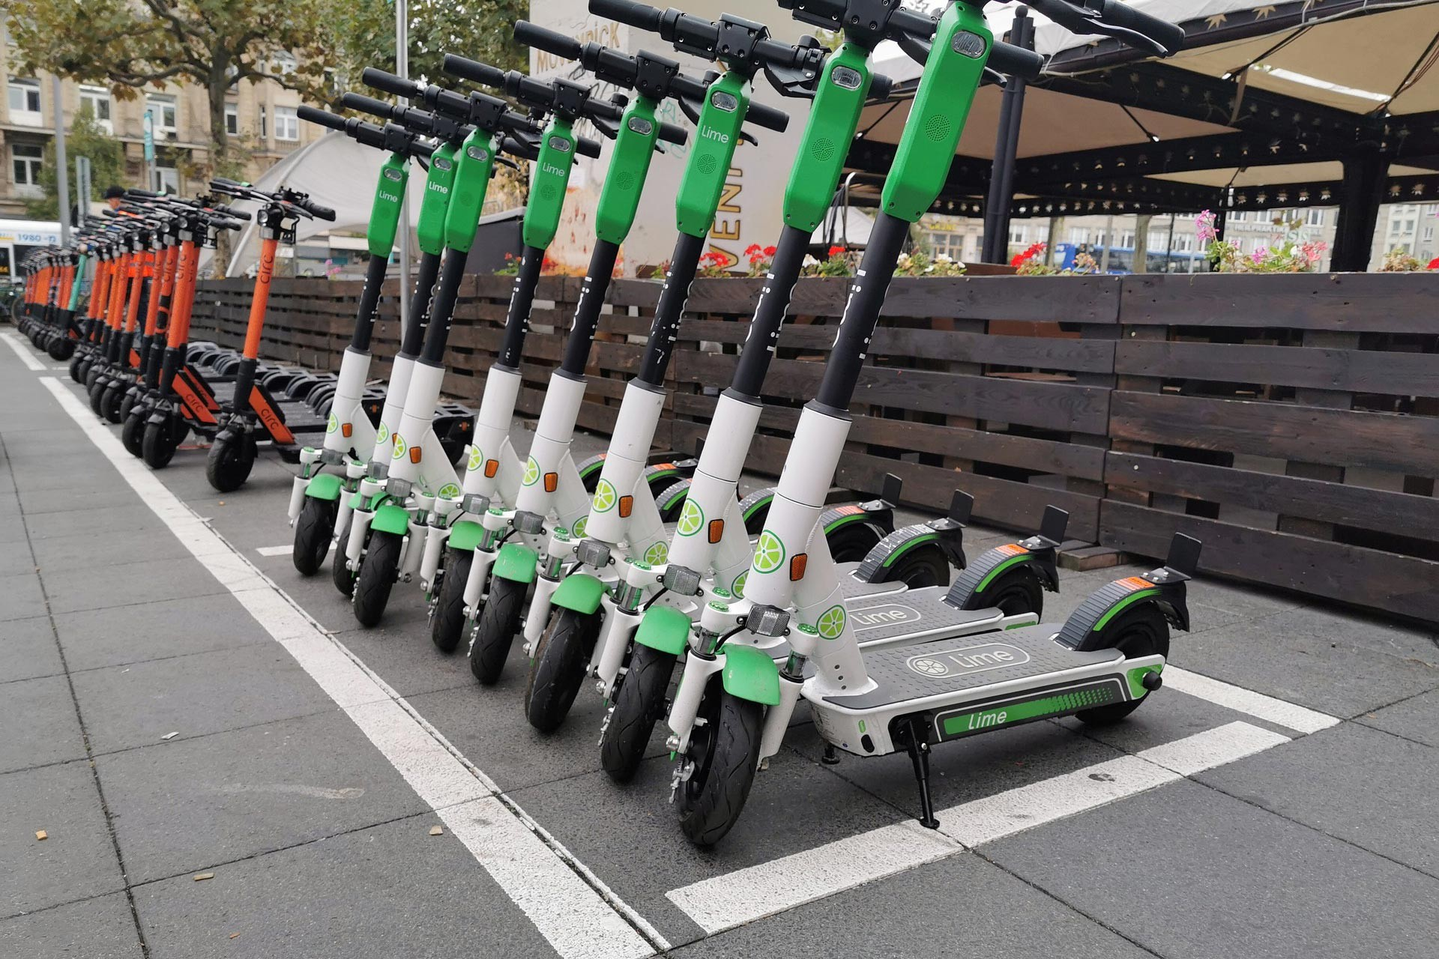
ŞEHİR İÇİ ULAŞIM
İSPARK BİSİKLET VE SCOOTER
Örneğin; iki adet bisiklet kiralamak istendi. Bisiklet başına hesaba *** TL’lik bir bloke konuyor. Limitinizin ***TL’sine bloke konulduktan sonra cep telefonu bilginizi alıyor ve kredi kartınızı herhangi bir şifre girmeksizin geri alıyorsunuz. Bu aşamadan sonra cep telefonunuza bir kiralama şifresi geliyor. Bu şifre ile beraber park ünitesine giderek bisikleti alabiliyorsunuz. Bisikleti iki saat kullandığınızı varsayalım. İki saat sonra bisikleti park yerine götürdünüz. 2 saat kullanım ücreti (XXTL/1 bisiklet) bloke edilen XXTL’den düşülüyor. Kalan bakiyenin blokesini sistemsel olarak ertesi gün gece saat 23:00’de serbest bırakıyoruz. Paranız bankanızın iade sürecine bağlı olarak size geri ödeniyor.
Elektrikli scooter kiralama yapabilmek için telefonlarınıza scoteer markasının uygulamasını indirmeniz gerekmektedir. Uygulama üzerinden gerekli kayıt bilgilerinizi doldurup banka ya da kredi kartınızı uygulamaya tanımladığınız taktirde üye işlemleriniz tamamlanır ve kiralamaya hazır duruma gelirsiniz.
For example; two bicycles were wanted to be rented. A block of ***TL is placed on the account per bicycle. After ***TL of your limit is blocked, you get your cell phone information and get your credit card back without entering any password. After this stage, you receive a rental password on your cell phone. With this code, you can go to the parking unit and pick up the bike. Suppose you use the bike for two hours. After two hours, you take the bike back to the parking lot. The 2-hour usage fee (XXTL/1 bike) is deducted from the blocked XXTL. We systematically unblock the remaining balance at 23:00 the next day at night. Your money is paid back to you depending on your bank's refund process.
In order to rent an electric scooter, you need to download the scoteer brand's application to your phones. If you fill in your required registration information through the application and define your debit or credit card to the application, your member transactions are completed and you are ready to rent.

Slide 21
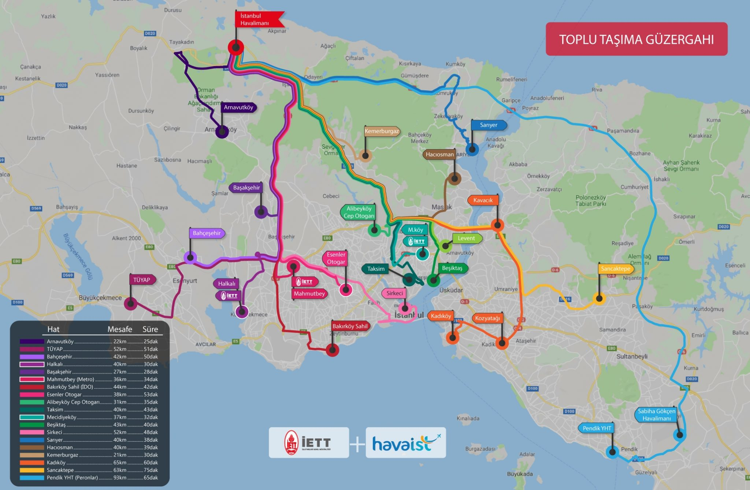
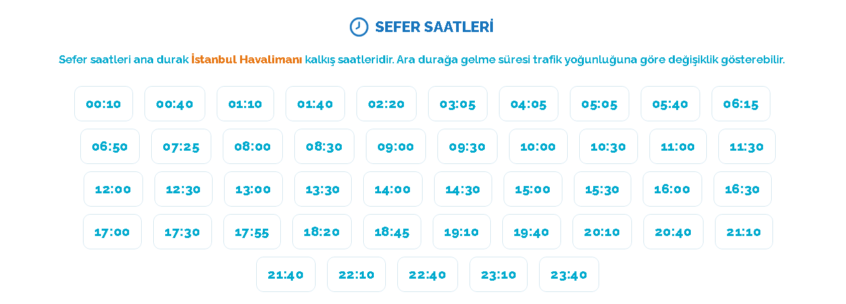
ŞEHİR İÇİ ULAŞIM
HAVAALANI ULAŞIM – AIRPORT TRANSPORTAISON İSTANBUL AIRPORT

Slide 22
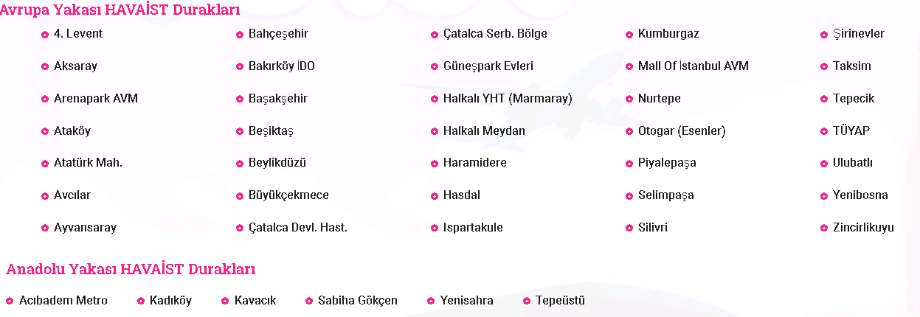
ŞEHİR İÇİ ULAŞIM

Slide 23
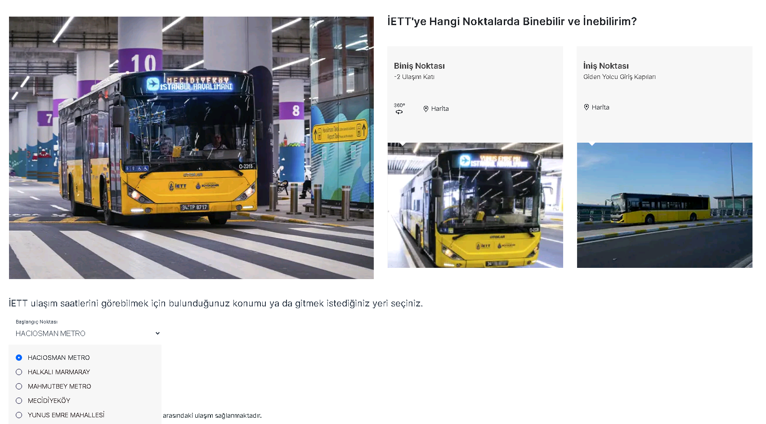
ŞEHİR İÇİ ULAŞIM

Slide 24
KÜLTÜREL MİRAS
Kültürel miras, bir toplumun üyelerine ortak geçmişlerini anlatan, aralarındaki dayanışma ve birlik duygularını güçlendiren bir hazinedir. İnsanların tarih boyunca biriktirdikleri deneyimlerin ve geleneklerin devamlılığını, geleceğin doğru kurulmasını sağlar. Kültürel miras ona miras niteliğini veren evrensel değerlerin yanında gençlere yeni öğrenme ve gelişme fırsatları sunduğu, insanlara güzel duygular ve sıcak anılar yaşattığı, yaratıcılığı ve keşfetme güdüsünü beslediği, dünyaya ve hayata bakışımıza derinlik kattığı ve hepimizin geçmişimizden öğrenecek çok şeyimiz olduğu için korunmalıdır. Kültürel miras; kimliğimizle, kültürümüzle, tarihimizle ilgili somut ve soyut değerlerin tümüdür. Tarihi kentler ve dokular, kültürel peyzajlar, anıtsal yapılar, arkeolojik alanlar, dil, gelenek, dans, müzik, ritüeller gibi yaşayan ama somut olmayan değerler de kültürel mirası oluşturur. Geçmişle bugün arasında bağlantı kurarak, içinde yaşanılan kültüre ve dünyaya bir temel oluşturur ve geleceğin oluşturulmasında sağlam bir referans verirken manevi anlamda da insan hayatlarını zenginleştirir. Kültürel miras tanımının kapsamı zaman içinde genişlemiş ve zenginleşmiştir. Anıt eserler üzerine odaklanan bir tanım ve koruma anlayışından, çok daha kapsayıcı ve insana ait tüm kültürel değerleri içeren bir kültürel miras anlayışına ulaşılmıştır. Bugünün, insan hakları, kültürel çeşitlilik ve eşitlik vurgusu kültürel mirasla ilgili tanımlara ve dokümanlar için temel tanımlardır. Günümüzde, UNESCO, ICOMOS ve benzeri uluslararası kurumlar, organizasyonlar tarafından hazırlanan sözleşmelerde, uluslararası hukuk metinlerinde ya da ulusal düzeyde kullanılan yasalarda ve yönergelerde kullanılan kültürel miras kategorileri şunlardır:
1. Somut Kültürel Miras
• Taşınır Kültürel Miras (tablolar, heykeller, sikkeler, el yazmaları, arkeolojik eserler vs.)
• Taşınmaz Kültürel Miras (anıtlar, arkeolojik sitler, tarihi kent dokuları vs.)
2. Sualtı Kültürel Mirası (batıklar, sualtı kalıntıları ve kentleri)
3. Somut Olmayan Kültürel Miras (sözlü gelenekler, gösteri sanatları, ritüeller vs)
4. Doğal Miras (kültürel boyutu olan doğal sitler, kültürel peyzajlar gibi, fiziki, biyolojik ve jeolojik formasyonlar vs.)

Slide 25
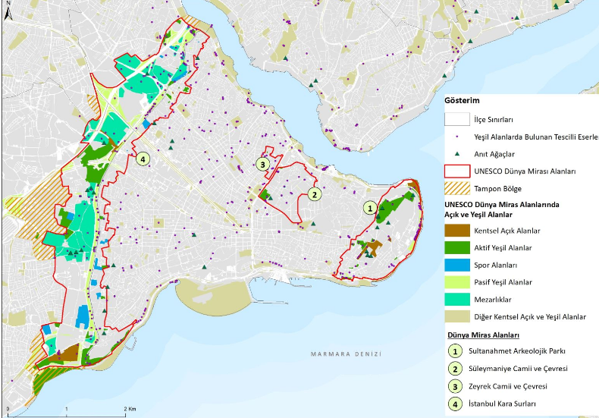
KÜLTÜREL MİRAS
Dünya Kültürel Miras Komitesi tarafından 1978 yılından itibaren oluşturulmaya başlanan Dünya Miras Listesi’ne dört bölgeden oluşan ‘İstanbul’un Tarihi Alanları’ 1985 yılında dâhil edilmiştir. Üstün evrensel değere sahip bu dört bölge; Tarihi Yarımada Sarayburnu’ndaki Arkeolojik Park; Süleymaniye Camii Külliyesi, çarşıları ve yerel yerleşimi ile Süleymaniye Bölgesi; önceden Pantokrator Kilisesi olan şimdiki Zeyrek Camii etrafındaki yerleşim ile Zeyrek Bölgesi ve Theodosius surlarının iki yanında uzanan önceki Blachernae Sarayı kalıntılarını da içeren Kara Surları alanıdır.

Slide 26
KÜLTÜREL MİRAS
TÜRKİYE’ DE KÜLTÜREL MİRASA KONU YERLERDE DAVRANIŞ KURALLARI
Deneyiminizi geliştirmek ve Türkiye’de yer alan kültürel mirasa konu alanları koruyarak gelecek nesillere taşımak adına Lütfen aşağıdaki kurallara uyalım.
İbadethane girişlerinde; şort-etek gibi dizlerinin üzerinde açıkta kalan ve omuzları açıkta bırakan giysiler giymek ve yüksek sesle konuşmak müzik dinlemek kutsal mekânlarda yasaktır.
Din önderleri, çocuklar ve tanımadığınız kişiler ile fotoğraf ve video çekmek için lütfen izin isteyiniz. İzinsiz çekim yapılması yasaktır.
Anıtlar ve tarihi eserlerin olduğu bölgelerde -Oyma ve kırılgan yüzeyli eser ve anıtlara oturmak ve yaslanmak yasaktır.
Arkeolojik eserlerde yer değişikliği yapmak-taşımak-dokunmak ve bu eserlerin satışı yasaktır.
Alkol ve sigaranın içilmesi yasak olan bölgelerde tüketilmesi yasaktır.
Çocuklara para-şeker vermek dilenmeye teşvik eder. Çocuklara yardım etmek istiyorsanız lütfen tanınmış hayır kurumlarına bağış yapınız.
Kamuya açık alanlarda teşhircilik kesinlikle yasaktır ve cezaya tabidir.
Tehdit altındaki yaban hayatı türlerinden Üretilen yasadışı ürünler / hediyelik eşyalarının satın alınmasından kaçınılmalıdır.
Çevreyi ve doğayı kirletmek kesinlikle yasaktır. Tespit edilmesi durumunda cezaya tabidir
Ormanda ve parklarda ateş yakmak ,izinsiz piknik yapmak ve hayvanları beslemek yasaktır.

Slide 27
KÜLTÜREL MİRAS
RULES OF CONDUCT AT CULTURAL HERITAGE SITES IN TÜRKİYE
To enhance your experience and preserve the cultural heritage in Türkiye for future generations, please adhere to the following rules:
At places of worship, it is forbidden to wear clothing that exposes the knees or shoulders, as well as to speak loudly or listen to music.
When taking photographs or videos of religious leaders, children, or individuals you do not know, please ask for permission. Unauthorized photography is prohibited.
It is prohibited to sit or lean on carvings and fragile surfaces of monuments and historical artifacts in the areas where they are located.
Altering, moving, touching, or selling archaeological artifacts is strictly prohibited.
Consuming alcohol and smoking is forbidden in areas where it is prohibited.
Giving money or candy to children encourages panhandling. If you want to help children, please consider donating to recognized charitable organizations.
Publicly displaying one's genitals is strictly prohibited and subject to legal penalties.
Avoid purchasing illegal products or souvenirs made from threatened wildlife species.
Littering and polluting the environment and nature are strictly prohibited and subject to legal penalties
It is forbidden to light fires in forests and parks, to have unauthorized picnics and to feed animals.

Slide 28
ZARARLI KİMYASAL KULLANIMI
ZARARLI KİMYASAL KULLANIMI
Toksik güneş kremleri, sinek kovucu, çevreye zararlı böcek ilaçlarını vb. ziyaretleriniz sırasında kullanmadığınız, çevre dostu kişisel hijyen malzemelerini tercih ettiğiniz için teşekkür ederiz.
Güneş artık eskisi gibi dost değil! Güneşin zararlı ışınlarından korunmanız için birtakım önlemler almanız şart. Bu ihtiyacınızı ise çevre dostu güneş kremi ürünleri ile sağlayabilirsiniz. Hem ekolojik sürdürülebilirliğe katkı sağlayan hem de doğal güneş kremi ürünleri sayesinde yaz aylarını daha güvenli bir şekilde geçirebilirsiniz. Unutmayın, çok sayıda güneş kreminin içinde yer alan kimyasal maddeler, deniz canlılarının kabuklarını ve denizdeki doğal hayatı olumsuz etkiliyor.
Yapılan bazı araştırmalara göre güneş kremlerinin içeriği, balıkların ölümüne dahi yol açabiliyor. Her yıl 14 bin ton güneş kremi sulara veya denize karışıyor. Özellikle “kimyasal” türündeki güneş koruyucularda, UVA ışınlarını bertaraf etmek için kullanılan sentetik bileşenler, doğal yaşama zarar veriyor. Bu maddeler kıyı boyunca yer alan mercan resiflerinin %40’ında, tüm canlıların da %10’unda stres oluşturuyor. Kimyasal güneş kremlerinde kullanılan oksibenzon; deniz kestaneleri, algler, balıklar ve mercanlara toksik etki bırakıyor.

Slide 29
YASADIŞI YABAN HAYATI TİCARETİ
Değerli ziyaretçilerimiz, yaban hayatı hasadı, tüketimi ve ticareti ile ilgili düzenlemeler ve IUCN (Dünya Doğayı Koruma Birliği) veya CITES (Nesli Tehlike Altındaki Türlerin Ticaretine İlişkin Sözleşme)
tarafından bildirilmiş tehdit altındaki yaban hayatı türlerinden türetilen yasadışı ürünler / hediyelik eşyalar satın almaktan, tüketmekten kaçınma ihtiyacı konusunda gerekli hassasiyeti gösterdiğiniz için teşekkür ederiz.

Slide 30
SÜRDÜRÜLEBİLİRLİK POLİTİKAMIZ
Çevreyi korumak ve sürdürülebilir turizmin gerekliliğini sağlamak amacıyla çevreye olan etkilerimizi tespit eder, olumsuz etkileri ve olası tehlikeleri ve atıklarımızı kontrol altına alırız. Doğal kaynakların kullanımını, enerji tüketimini, hava, su ve toprak kirlenmesini en aza indirgemek için gayret ederiz.
Ülkemizde yürürlükte olan çevre, iş sağlığı ve işçi güvenliği, insan hakları, çocuk hakları, kadın hakları, azınlık hakları gıda ve su güvenliği, misafir güvenliği kapsamında kanun, yönetmelik, mevzuat ve düzenlemelere uyar, tüm gereklilikleri eksiksiz yerine getiririz. Faaliyetlerimizi yürütürken misafir ve çalışanlarımızı meydana gelebilecek yaralanmalardan, hastalıklardan korumak ve iyi çalışma koşulları sağlamak için gerekli önlemleri alır ve uygularız.
Çevre bilinci ve sosyal sorumluluklarımızın sadece çalışanlarımızla değil; konuklarımız ve tedarikçilerimiz, alt yüklenicilerimiz ve yetkili mercilerde benimsenmesini sağlamaya çalışırız. Yerel yönetimler, tedarikçi firmalar ve sivil toplum kuruluşlarıyla işbirliği yaparak çevre koruma ve sosyal sorumluluk projeleri üretilmesine katkıda bulunuruz.
Tüm karar alma aşamalarında sürdürülebilirlik düşüncesi ön planda olacaktır. Personel eğitimi ve farkındalığı arttırılacaktır. Atık oluşumu kaynağında azaltılmaya çalışılacaktır.
Hammadde ve malzeme satın alırken çevreye zarar vermeyen ya da az zarar veren ürünler tercih edilecektir. Hem işletmenin atık oranı azaltıcı hem de çevrenin bir parçası olan hayvanların yaşam mücadelelerine destek olunacaktır. Yapılacak küçük değişikliklerle enerji tasarrufu sağlamak, Tüm cihazların bakımını yapmak ve etkili çalıştıklarından emin olmak, Otelin çevre performansı sürekli izlenecek ve sonuçlara göre gerçekçi hedefler belirlenecektir. Kültürel mirası ve doğayı koruma projelerine destek verilecektir.
Bulunduğumuz yerlerde, yerel istihdamı arttırmak, yerel bölge halkına destek olmak, doğal yaşamı korumak ve zenginleştirmek, kültürel mirasın tanıtılmasına ve korunmasına katkı sağlamak, biyo çeşitliliği arttırmak için gerekli her türlü önlemi alır, çevremize sahip çıkmak adına yaptığımız tüm faaliyetleri kamuoyuyla paylaşırız.
Sürdürülebilirlik kapsamında misafir ve çalışan memnuniyetini sağlamak için misafirlerimizin ve çalışanlarımızın hizmetimiz kapsamında görüşlerini alarak sürekli iyileştirme ve geliştirme çalışmaları yaparız.

Slide 31
SÜRDÜRÜLEBİLİR SATINALMA POLİTİKAMIZ
Emisyon oranını düşürmek için mümkün olduğunca alımların çoğunu tek firma üzerinden yapılır.
Ürün alırken firmanın kurumsal kimliği araştırılıp çevreye duyarlı firmalar seçilir.
Ger dönüştürülmüş, Kompost vb. çevreci ürünleri seçilir.
Çoğu ürünlerde kağıt ambalaj kullanan firmalar tercih edilir.
Plastik tüketimini azaltmak için daha az plastik ambalaj kullanan firmalar seçilir.
Ürün dağıtım ağı geniş olan firmaları tercih edilir.
Firma seçim kriterleri her sene yeniden değerlendirilir.
Kriterleri sağlamayan firmalar 60 gün içerisinde değiştirilir.
Satın alma, yeniden kullanılabilir, iade edilebilir ve geri dönüştürülmüş malları tercih edilir.
Sarf ve tek kullanımlık ürünlerin satın alınması ve kullanımı izlenir ve yönetilir.
Toplu olarak satın alınan gereksiz ambalajlardan (özellikle plastikten) kaçınılır.
Çevre sertifikalı ürünler ve tedarikçiler - özellikle ahşap, kağıt, balık, diğer gıdalar ve vahşi doğadan gelen ürünler açısından tercih edilir.
Sertifikalı ürünlerin ve tedarikçilerin mevcut olmadığı yerlerde, büyüme veya üretimin kökeni ve yöntemleri dikkate alınır.
Tehdit altındaki türler kullanılmaz veya satılmaz.
Yerel üretici, kooperatif desteklenerek ürünleri düzenli şekilde satınalma yapılır.

